Slide 1
1. Kiểm tra thử nghiệm bảo vệ ngắn mạch của thiết bị.
Sử dụng tải giả để tạo ra điện áp tương đương điện áp đầu ra của điện trở shunt để đưa vào terminal ngắn mạch của thiết bị.
L
1M ohm
ZMPT
1K ohm
VR
Terminal 1
Terminal 2
N
Sơ đồ mạch tải giả

Slide 2
1. Kiểm tra thử nghiệm bảo vệ ngắn mạch của thiết bị.
Điện áp đầu ra của mạch tải giả sẽ thay đôi trong khoảng 5mV-200mV
Thay đổi điện áp ra bằng cách vặn biến trở 1K ohm. Khi điện áp ra lớn hơn hoặc bằng điện áp U so sánh được cài đặt từ trước sẽ phát tín hiệu báo sự cố ngắn mạch.
Đặt U so sánh ở đây cho 5 kênh là 75mV. Tương ứng Idm=20(A).
Khi vặn nút xoay biến trở thay đổi Ura>75mV kết quả thu được như video sau.

Slide 3
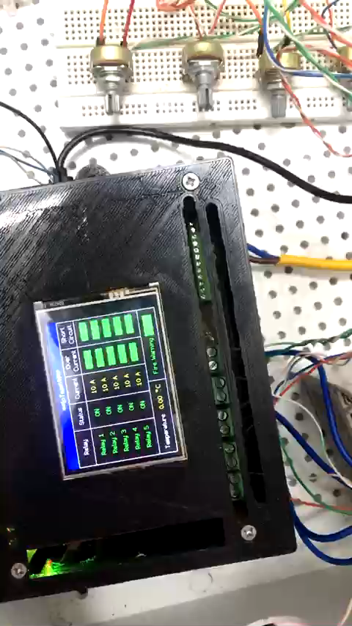
1. Kiểm tra thử nghiệm bảo vệ ngắn mạch của thiết bị.
Kết quả thử nghiệm.
Bảo vệ ngắn mạch được cho 5 kênh

Slide 4
1. Kiểm tra thử nghiệm bảo vệ ngắn mạch của thiết bị.
Sử dụng 1 mạch tải giả khác để thử nghiệm bảo vệ ngắn mạch của thiết bị
L
1M ohm
Đầu ra Terminal 1,2 sẽ được đưa vào terminal đầu vào ngắn mạch tại kênh 1 của thiết bị
1K ohm
VR
Terminal 1
Terminal 2
N
Sơ đồ mạch tải giả

Slide 5
1. Kiểm tra thử nghiệm bảo vệ ngắn mạch của thiết bị.
Điện áp đầu ra của mạch tải giả sẽ thay đôi trong khoảng 5mV-200mV
Điện áp đầu ra sẽ tương đương với điện áp đầu ra của điện trở Shunt khi có dòng điện đi qua.
Đặt U so sánh ở đây cho kênh 1 là 75mV. Tương ứng Idm=20(A).
Khi vặn nút xoay biến trở thay đổi Ura>75mV kết quả thu được như hình sau.

Slide 6
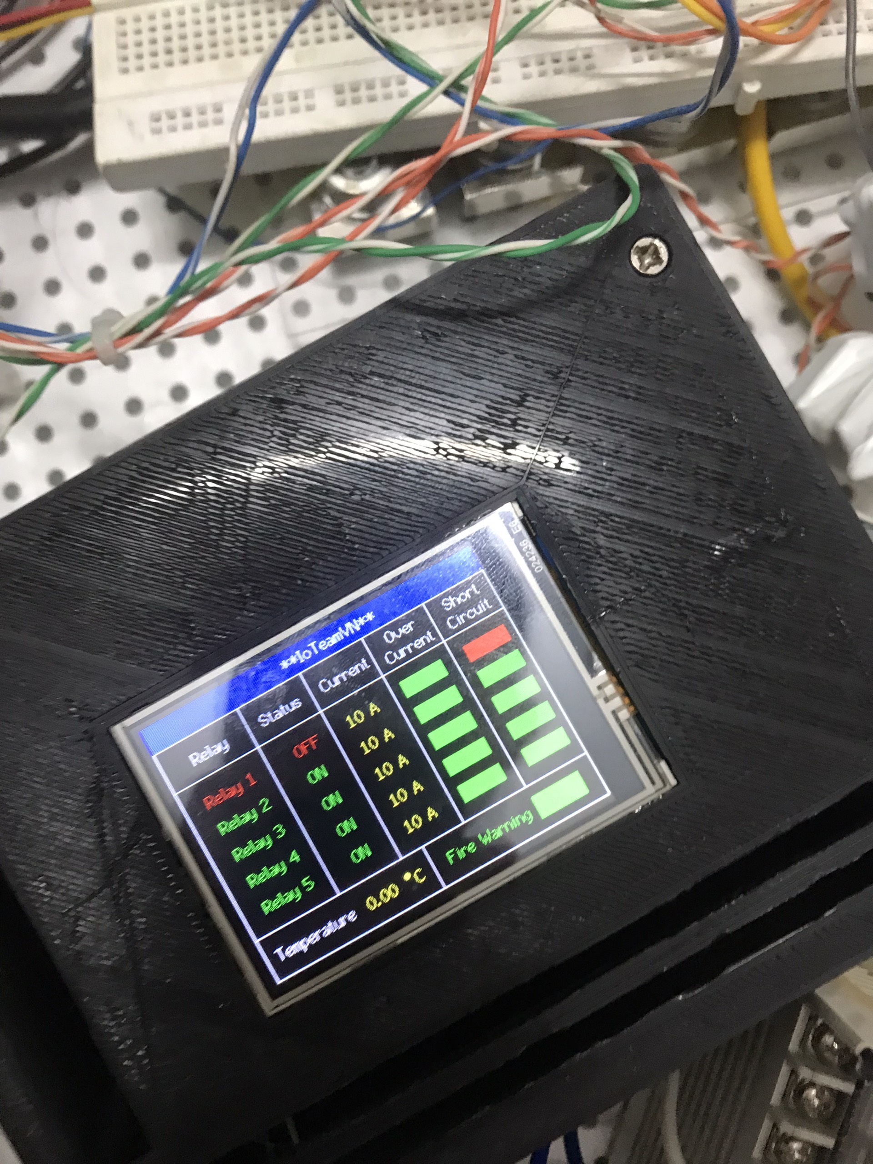
1. Kiểm tra thử nghiệm bảo vệ ngắn mạch của thiết bị.
Kết quả kênh 1 phát hiện có ngắn mạch và gửi tín hiệu tác động congtactor bảo vệ hệ thống điện.

Slide 7
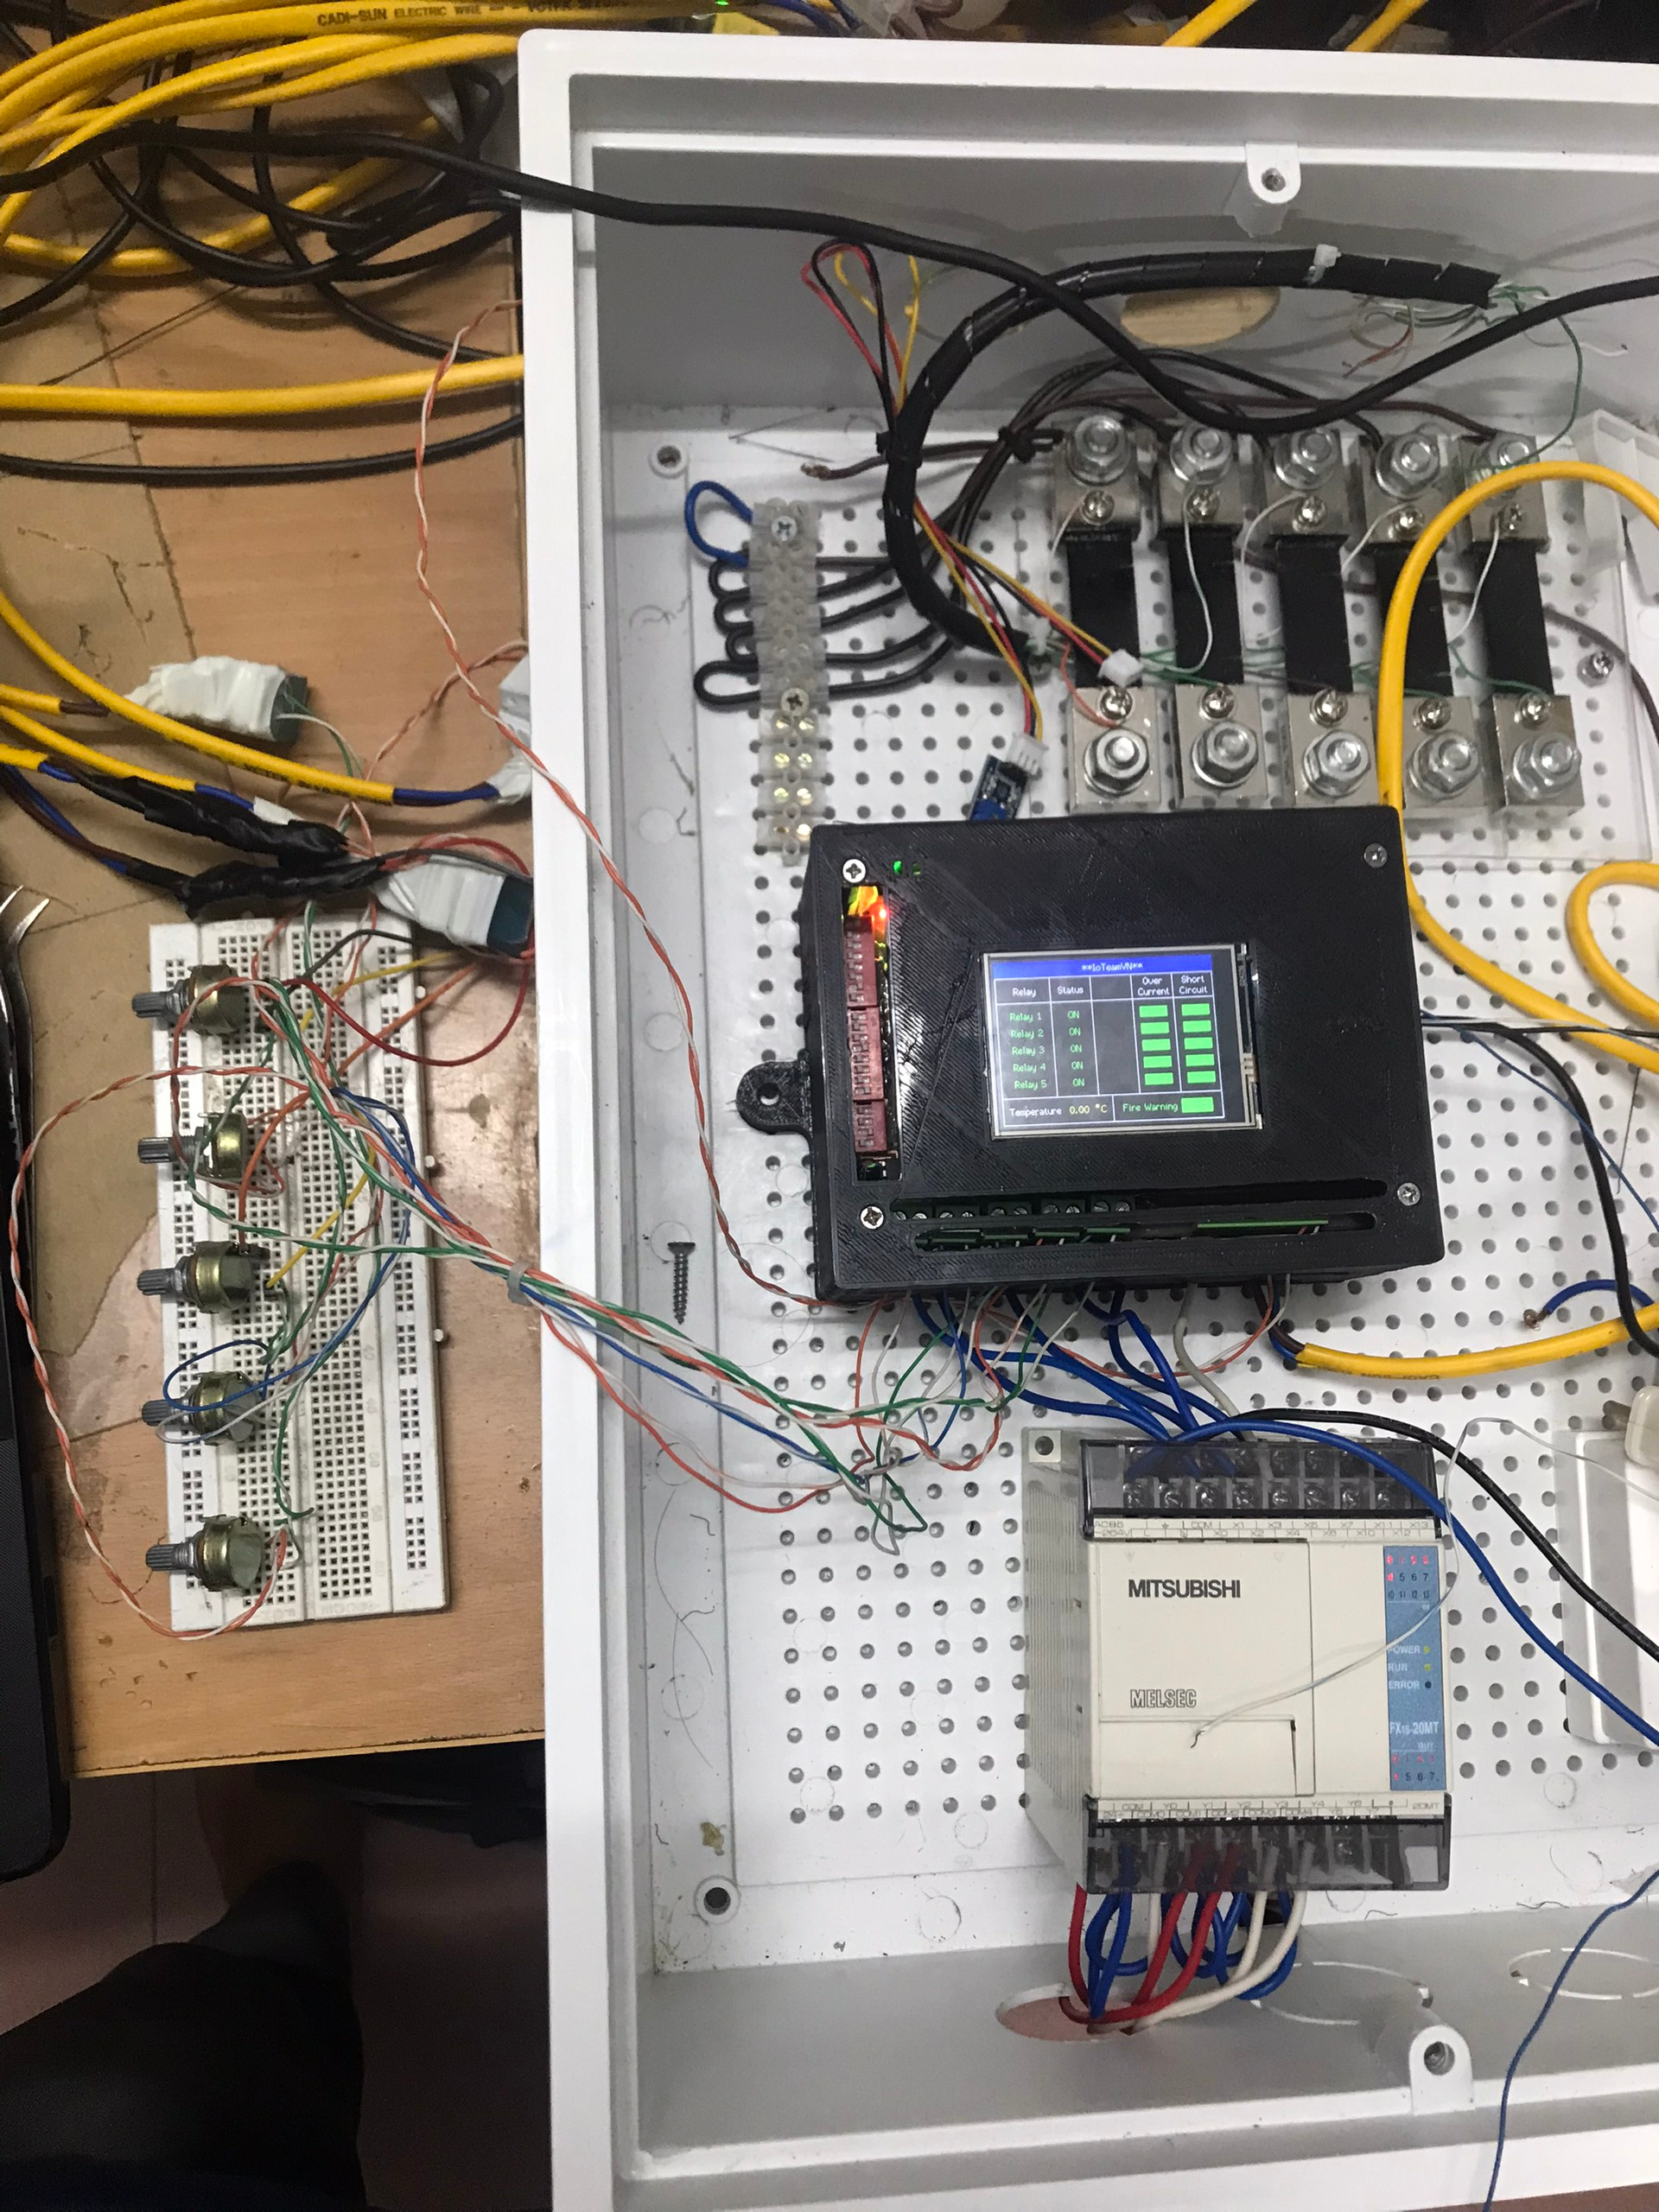
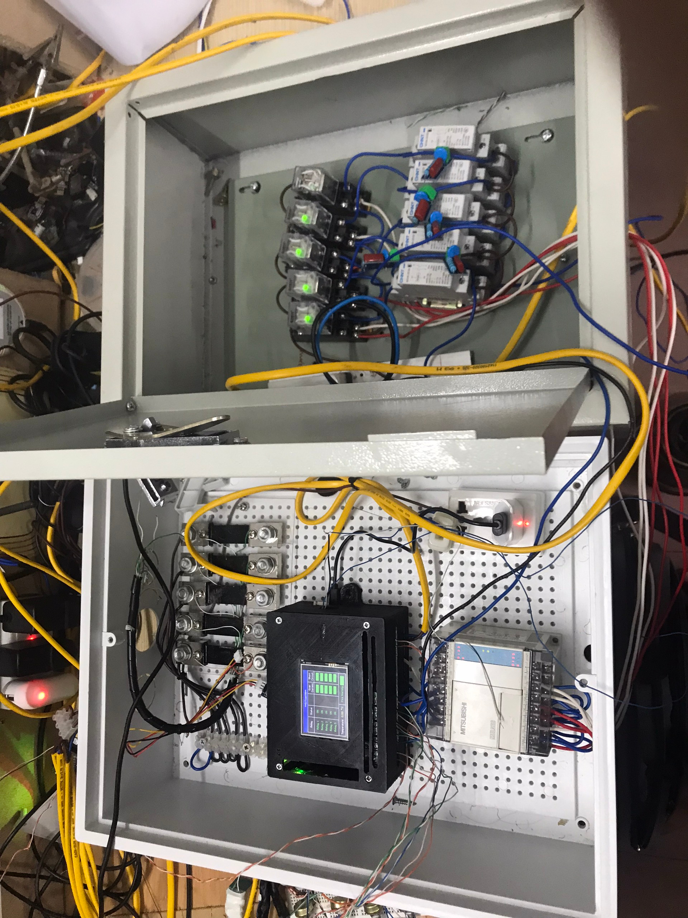
Hình ảnh tủ điện

